Slide 1
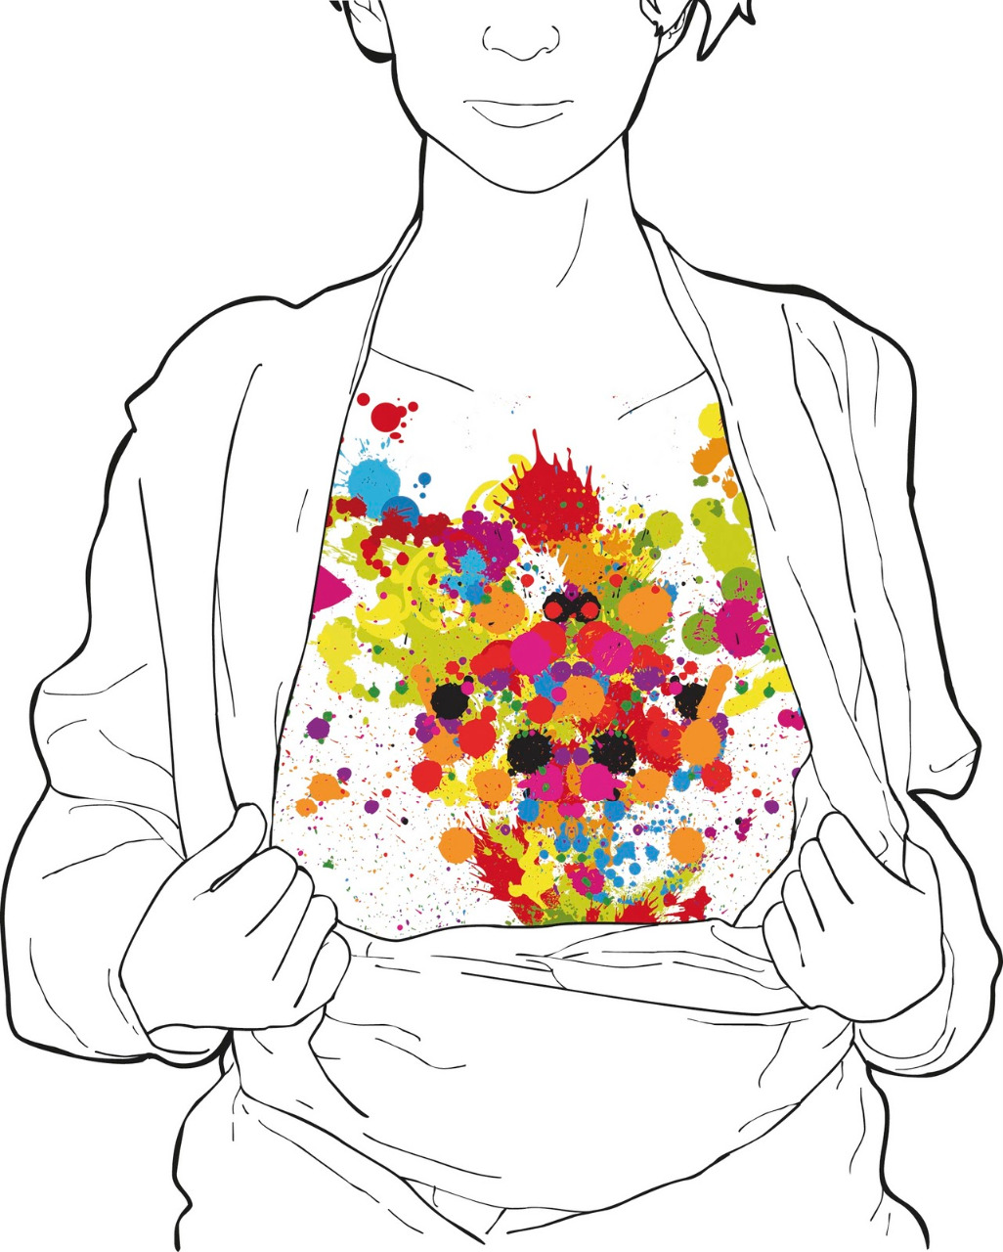
Arteterapia para el corazón
Equipo de Convivencia Escolar

Slide 2
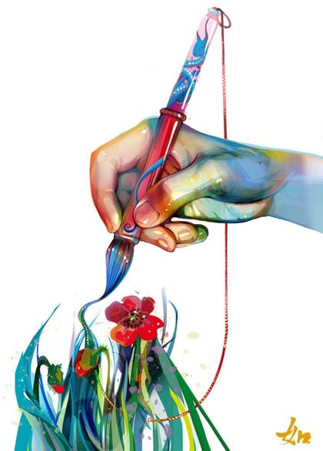
Día 1: ¿Qué es el Arteterapia?
Proceso creativo para mejorar y realzar el bienestar físico, mental y emocional de los individuos sin importar su edad.
¿Cuáles son sus beneficios?
El arteterapia permite conocer nuevas vías para expresar sentimientos y emociones a través de lenguaje verbal y no verbal, es decir, se amplía la capacidad de comunicación.
Anima a reflexionar sobre aquello que nos preocupa e intentar buscarle unana solución.
Mejora la capacidad de atención y concentración.
Disminuye el estrés, la ansiedad y nerviosismo.
Ampliación de la capacidad intuitiva y sensorial así como mejor desarrollo de la creatividad y la imaginación.

Slide 3
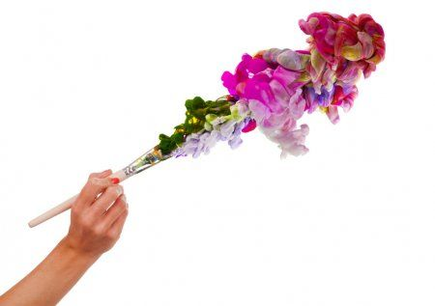
Actividad Día 1: Mapa de las emociones.
Pasos:
1-Dibuja tu silueta en tu cuaderno de Orientación.
2-Ahora piensa en las emociones que has sentido durante el último mes, anotándola al lado de la silueta y en qué situaciones determinadas.
3- Asigna a cada emoción un color especifico.
3- De acuerdo al color que le asignaste a cada emoción ubícalas en la silueta que dibujaste.
4-Comenta diferentes experiencias y situaciones en las que se sentiste la emoción.

Slide 4
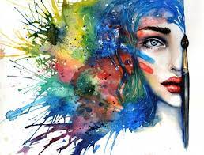
Día 2: Más beneficios del Arteterapia
El arteterapia sirve a su vez para un mayor autoconocimiento de las emociones de cada uno y de las de los demás, lo que se traduce en una mejora de la autoestima.
Permite abordar la capacidad de frustración y mejorar la habilidad de la resiliencia. Se manejan los límites de cada uno, se conocen y se ubican dentro de la perspectiva que les corresponde.
La Arteterapia te ayuda a tener una mayor perseverancia en tus tareas, deseos u objetivos los cuales se plantean como un reto a superar.
Por cierto, el arteterapia también es excelente para practicarlo en familia.

Slide 5
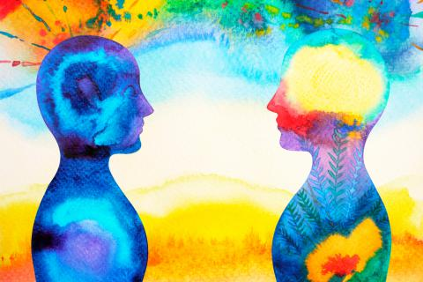
Actividad Día 2: Mí “yo” fuerte - mí “yo” débil
Objetivo: Trabajar en la expresividad de cada estudiante, entender el significado de sus propias imagenes, conciencia de sus fortalezas, para poder utilizarlas en su vida diaria sin tener que evadirse.
Pasos:
1- En tu cuaderno de Orientación dibujar 3 fortalezas (Mi yo fuerte).
2- En tu cuaderno de Orientación dibuja 3 debilidades en las cuales piensas que deben trabajar (Mi yo débil).
3- Reflexiona junto con tus compañeras cómo podrías trabajar tus debilidades.

Slide 6
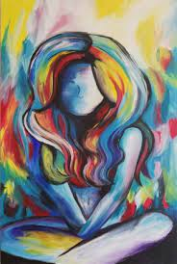
Día 3: Autoestima de la mano del Arteterapia
Si desarrollamos nuestra creatividad, nuestra autoestima crecerá y aumentará la inteligencia, la decisión y la ejecución de tareas.
Primero es necesario conocernos a nosotras mismas para poder conocer a los demás, lo que nos llevará a una mejor convivencia.

Slide 7
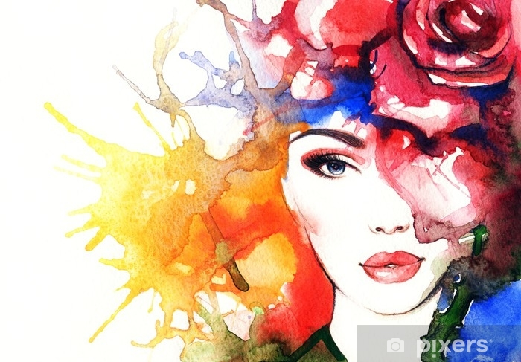
Actividad Día 3: Auto-retrato
Objetivo: Las niñas podrán representarse a sí mismas en sus propios términos a través del trabajo artístico, fortaleciendo su sentido de identidad, tomando conciencia de sí mismo y de su vivencia.
Pasos:
1- Apaga el micrófono y coloca una canción que te gusta y busca un espejo para mirarte.
2-Ahora usa la música para dibujar tu auto-retrato en tu cuaderno de Orientación.
3-Comenta con tus compañeras que emociones, sentimientos o pensamientos, pasaron durante la actividad.
4- Si tú, quieres puedes presentar tu auto-retrato.

Slide 8
Día 4: Cómo afrontar el miedo desde el arteterapia
Existe un relación profunda del miedo, de los pensamientos y sentimientos con el sistema inmune. Es la fuerza que más nos debilita y hace vulnerables a nivel anímico tanto como a nivel físico. Igual que el bienestar del cuerpo físico influye en nuestro estado anímico , viceversa el equilibrio anímico puede fortalecer nuestro cuerpo físico.
El Arteterapia proporcionar un espacio donde cada niña puede expresar y compartir sus emociones y sentimientos.

Slide 9
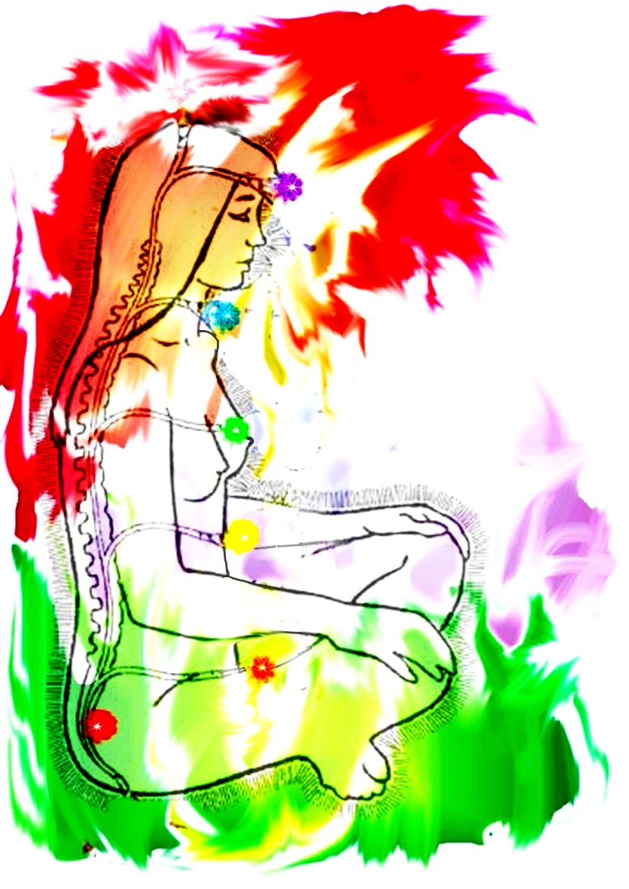
Actividad Día 4: Lo prohibido
Objetivo: Lograr que cada una supere sus miedo y temores a través de una representación.
Pasos:
1- Se solicita a las niñas cerrar sus ojos y que reflexionen en lo que más le ha traído temores o miedos.
2- Pedirle que esos pensamientos lo representen en el papel.
3-Luego de haber finalizado la obra, conversa sobre como se sintieron o que pensaron mientras realizaban su obra de arte.

Slide 10
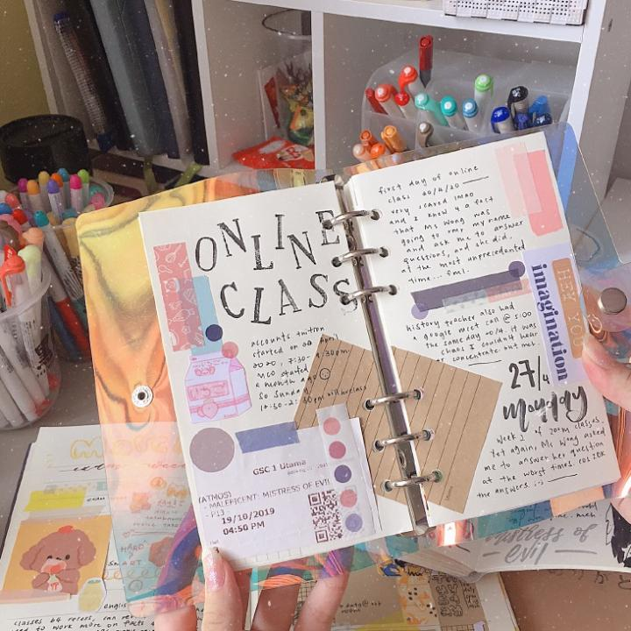
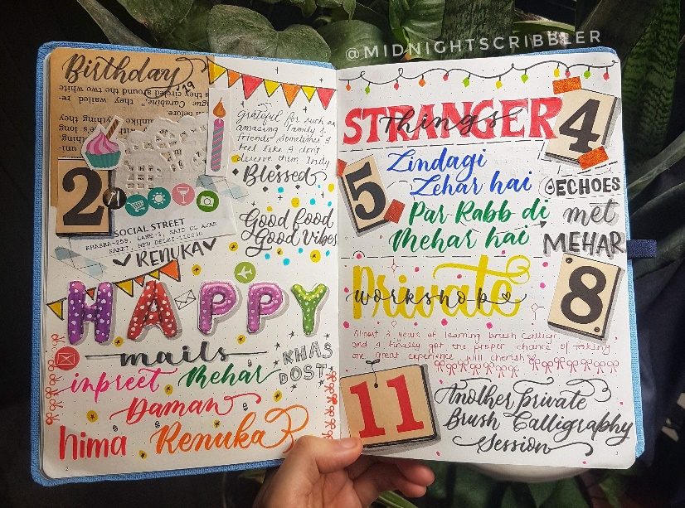
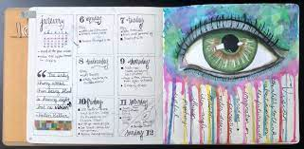
Día 5: Un diario, para aliviar la atención.
Se trata de llevar un cuaderno en el que día a día se plasman pensamientos, deseos, miedos y esperanzas. Es una especie de diario en el que, irónicamente, no tienes que escribir todos los días, si no cuando lo necesites.
Permite analizar el pasado, organizar el presente y planear para el futuro.

Slide 11
Actividad día 5: El diario del alma
Objetivo: Aliviar la tensión, apuntando cualquier cosa que viene a la mente. Puedes usar las áreas específicas del problema, como enfocar la atención en las metas o en los sentimientos no resueltos.
Pasos:
1-Se pide a la niña que piense en algún acontecimiento estresante que les ha perturbado por mucho tiempo.
2-Pensar en cada detalle de esta situación ¿Por qué? ¿Cuándo? ¿Dónde? ¿Quiénes?
3-Comentar con tus compañeras que cosas te gustaría plasmar en tu diario del alma.
4-Utilizar esta técnica en tu casa, en el momento que cada una desee, la idea es seguir plasmando tu vida en tu diario del alma.

